Slide 1
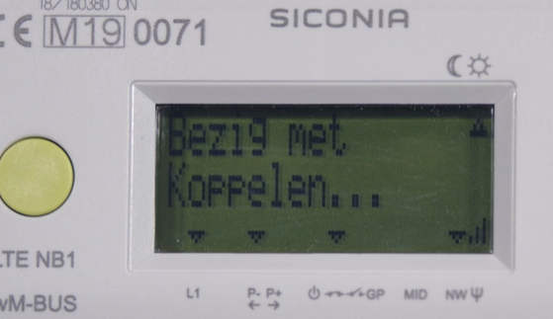
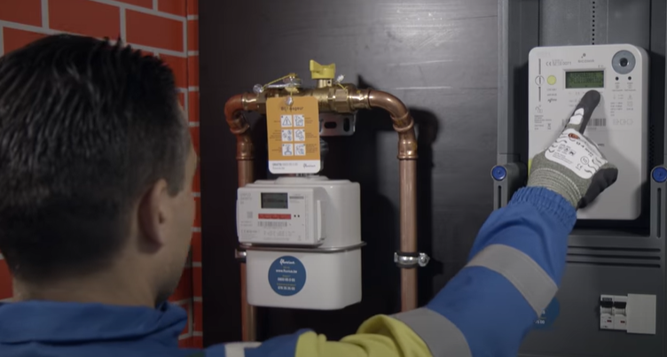
Digitale gasmeter

Slide 2
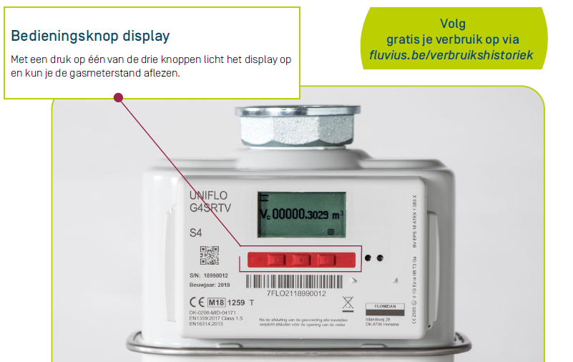
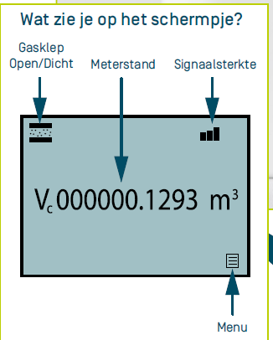
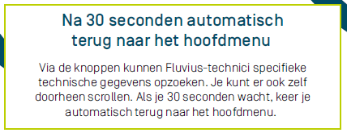
Digitale gasmeter

Slide 3
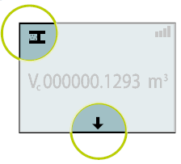
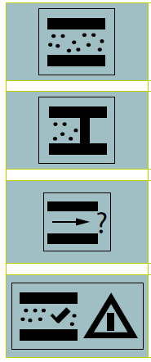
Digitale gasmeter
Gastoevoer afgesloten via de interne klep van de digitale meter?
Symbool linksboven
=> druk op middelste knop
!! De gasmeter voert een gaslektest uit (10 min.)
=> bij lek: klep sluit automatisch

